Slide 1
第三章 复积分
至此，关于解析函数，我们获得了定义，
充分必要条件及几个具体的解析函数．为了
深入研究解析函数，我们选择怎样的研究途
径呢？经讨论，我们从研究数学分析的途径
中选择了从积分这个角度来研究解析函数．
实践证明，这种选择是成功的．

Slide 2
要点
1.理解复积分的概念、性质及其计算公式；
2.掌握解析函数的Cauchy积分定理、 Cauchy积分公式和高阶导数公式(重点)
3.熟练掌握利用积分基本定理、积分基本公式和高阶导数公式计算函数沿闭曲线的积分；
4.理解解析函数和调和函数的关系。

Slide 3
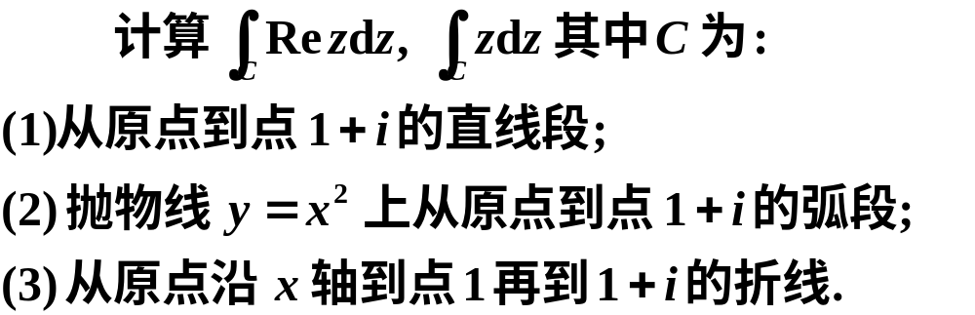



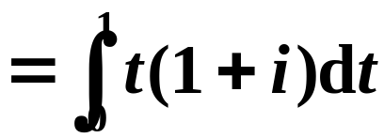
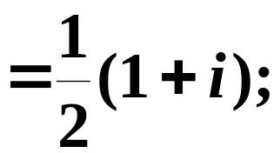
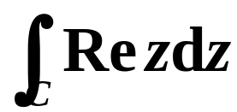
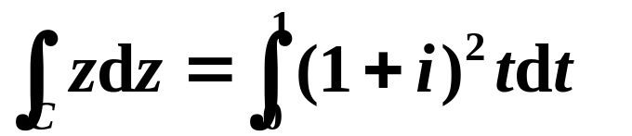
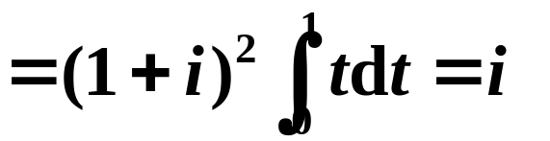

例 4
解
(1) 积分路径的参数方程为
y=x

Slide 4


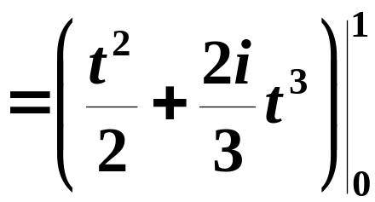
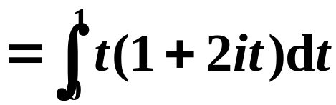
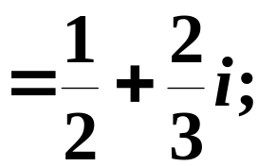
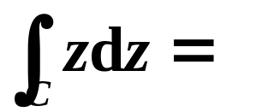
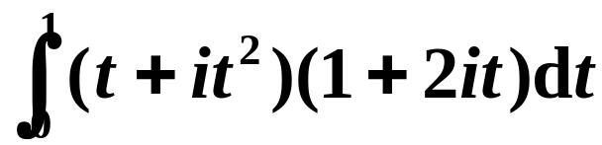
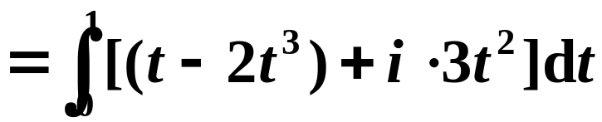

(2) 积分路径的参数方程为
y=x

Slide 5




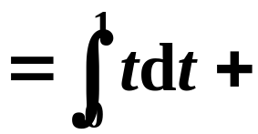
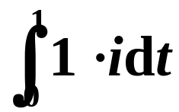
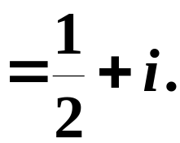
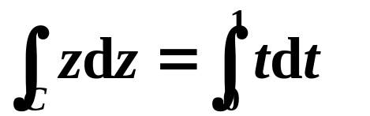
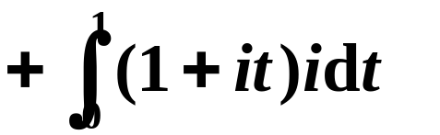

(3) 积分路径由两段直线段构成
x轴上直线段的参数方程为
1到1+i直线段的参数方程为
y=x

Slide 6
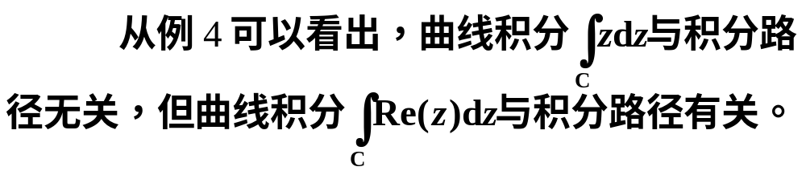
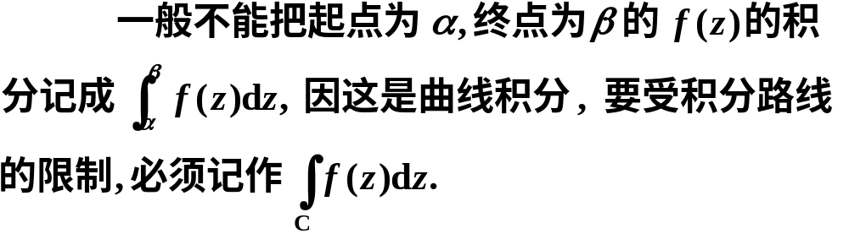
注意1
注意2
这和数学分析中的曲线积分与路径无关的关系 ？

Slide 7
三 积分与其路径的无关性

Slide 8
观察前面几个例子我们可以发现：
有的函数(如f(z)=z)，其积分只依赖于积分路径的起点与终点，而与积分路径的形状无关；而有的函数(如f(z)=Rez)，其积分不仅与积分路径的起点与终点有关，而且与积分路径的形状还有关．
进一步观察可以发现，前一类函数是解析函数，以前我们研究过复变函数 f(z)=1，其积分也只依赖于积分路径的起点与终点，而与积分路径的形状无关，而它本身也是解析函数，
由此，我们可提出猜想：
解析函数的积分只依赖于积分路径的起点与终点，而与积分路径的形状无关．

Slide 9


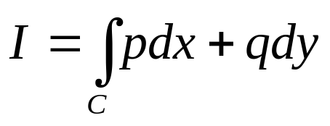
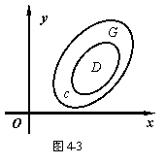


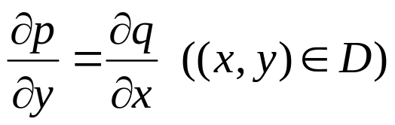
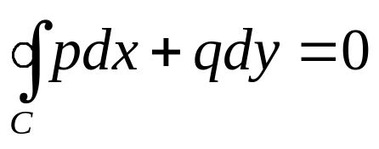
命题1 设 和 在单连域D内连续，积分路径C在D内，且记 ，则该积分与在D内的积分路径无关的充要条件为对D内的任何闭路C其积分值I=0。
命题2 设 和 在单连域D内具有连续的一阶导数
和 ，且满足条件
则对D内的任何简单闭路C有

Slide 10
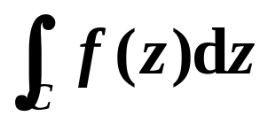
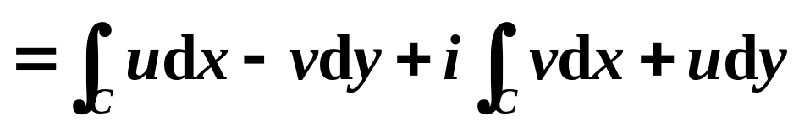
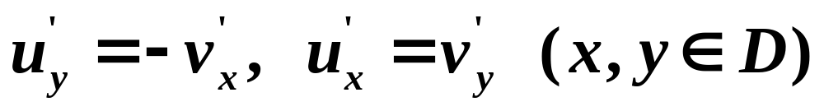
对于式
右端的两个曲线积分，命题2的条件等式应当分别为
这是函数 f(z) 在单连通域 D 解析的必要条件 (C-R方程)。
问题 f(z) 在上述单连通域 D 内解析是否能保证它沿D内的任意简单闭路的积分为零？

Slide 11

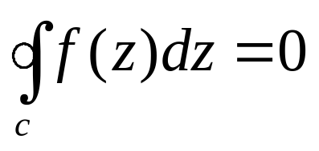

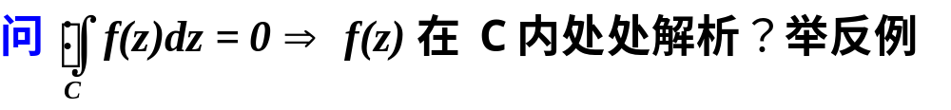
Cauchy 积分定理（P104-105）
定理1 Cauchy积分定理
若函数 在单连通区域D内部解析，C为D内任意闭曲线，则一定有
证明见P104-111
Cauchy积分定理的等价定理（P114）
若 在闭域 上解析，C为D的边界，则有
Cauchy积分定理的推广形式
若 在闭域 上连续，C为D的边界，f(z)在Ｄ内解析，则有

Slide 12
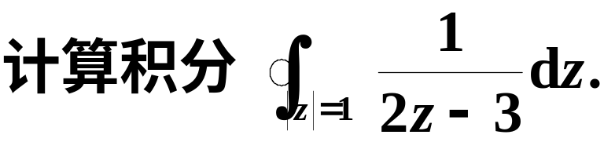

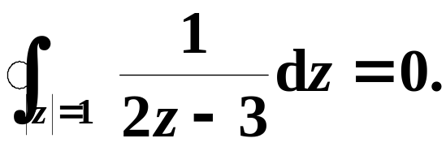
例1
解
根据Cauchy积分定理, 有

Slide 13
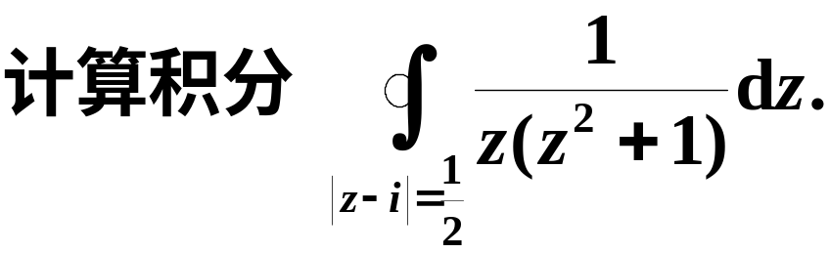
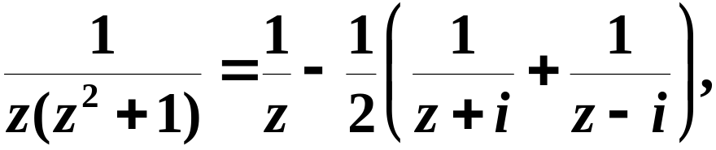
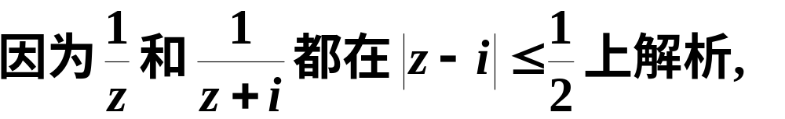
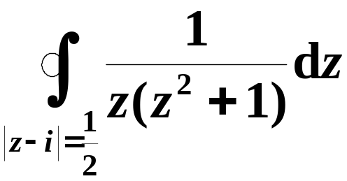
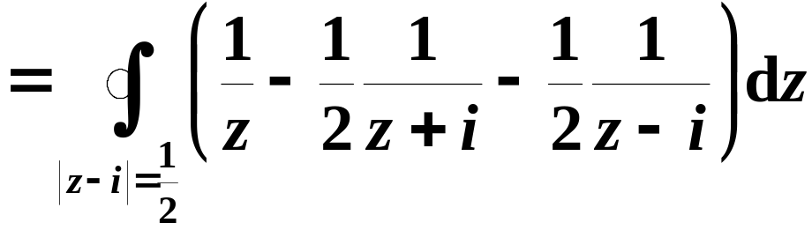
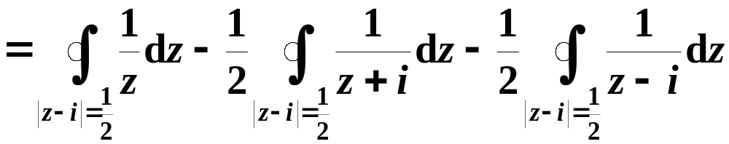
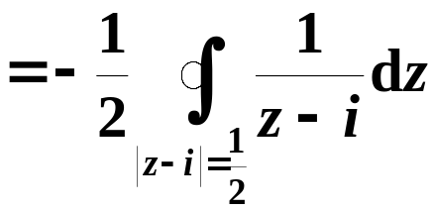
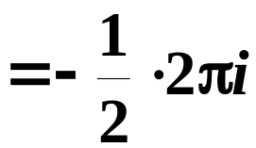

例2
解
根据Cauchy积分定理得

Slide 14
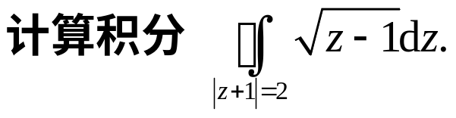
例3

Slide 15
定理2 复积分与其积分路径的无关性
若函数f(z)在单连域D内解析，则它在D内从定点z₀到动点z 的积分值与在D内所取路径无关，而只与动点z 有关。
由此结论可知:
解析函数在单连通域内的积分只与起点和终点有关, 即：

Slide 16
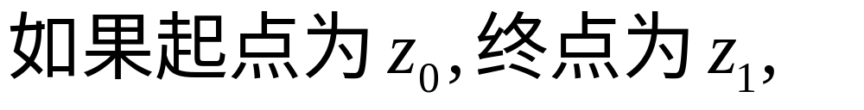





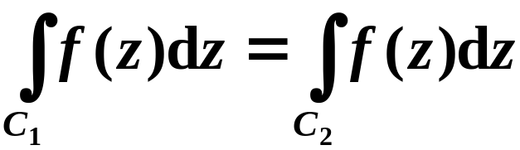
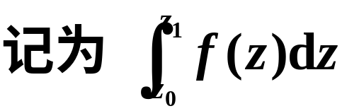

Slide 17
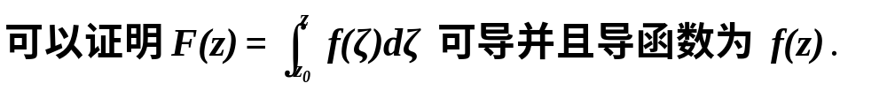
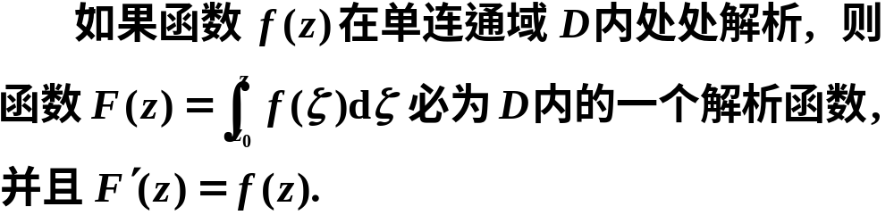
定理
P112
此条件可变为连续

Slide 18
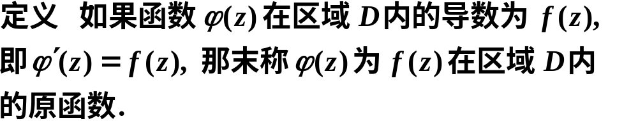
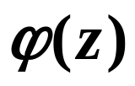
1. 原函数的概念
四. 解析函数的原函数和在积分计算中的应用
如果 f (z) 在区域D内存在原函数 ，则函数 在区域D内必是解析函数。
原函数之间的关系:

Slide 19
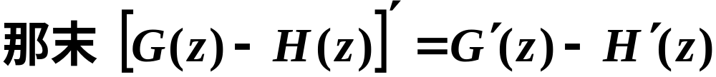



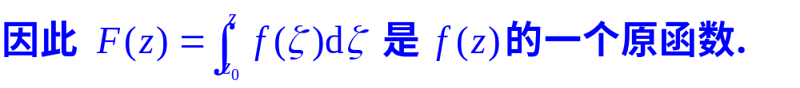
原函数之间的关系:
证
根据以上讨论可知:
那末它就有无穷多个原函数,

Slide 20
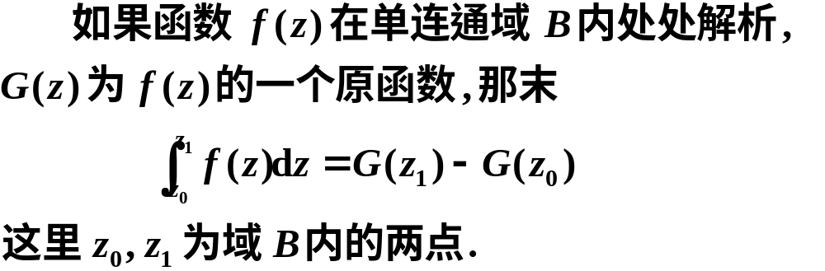
2. Newton-Leibniz 公式(P113-114)
说明: 有了以上定理, 复变函数的积分就可以用与微积分学中类似的方法去计算.

Slide 21

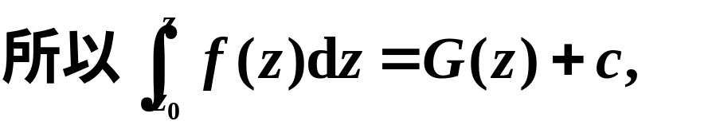




证
根据 Cauchy 积分定理,

Slide 22







例1
解

Slide 23





例2
解
利用分部积分法可得

Slide 24
复闭路定理和闭路变形原理
问题：如果G是复连通区域，那么，Cauchy定理是否仍然有效？
Δ

Slide 25






所谓复周线是指一种特殊的有界多连区域
的边界曲线 ， 它由几条简单闭曲线组成，
可简单记为 ，其中简单
闭曲线 取正向，而简单闭曲线 取负
向，它们均在 的内部且互不相交，互不包含，
如图：上述 的方向称为区域 的边界曲线
正向。

Slide 26






复闭路定理（P116的定理3.10）

Slide 27






证明
E
G
A₄
J
C₂
F
A₃
A₁
A₂
H
C₁
I

Slide 28







由于 和 在上述割线段上重合且反向， 和 的其余部分组成了D的边界 且与 同向，因此上式可化简为
当 n 为其它值时，可同样证明。

Slide 29








特殊情况：闭路变形原理
由复合闭路原理
这就是闭路变形原理

Slide 30
说明：
解析函数沿闭曲线的积分,
不因闭曲线在区域内作连续变形而改变它的值.
在变形过程中曲线不经过函数 f(z) 的不解析的点.
意义
1.揭示了解析函数的一个性质——在一定条件下，解析函数沿复连通区域边界的积分等于零；
2.提供了一种计算函数沿围线积分的方法．

Slide 31









例
解

Slide 32




典型例题
例1
解
圆环域的边界构成一条复合闭路,
根据闭路复合原理,

Slide 33








例2
解
依题意知,
根据复合闭路原理,

Slide 34




Slide 35
第六周练习P142-144
4，6，7
第七周练习P142-144
9,11,12

